Slide 1
Мікроскопічна й анатомічна будова скелетних м’язів

Slide 2
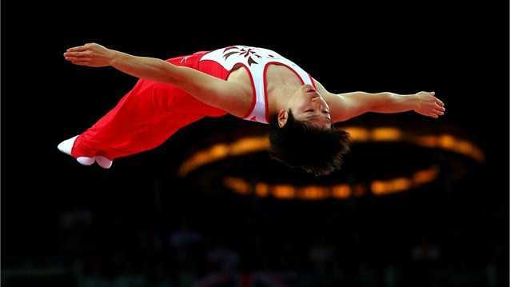
Значення скелетних м’язів
600 скелетних м’язів людини дають їй змогу пересуватися, …

Slide 3
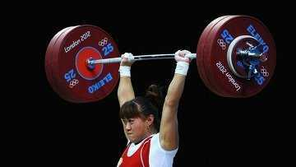
Значення скелетних м’язів
… підтримувати рівновагу чи певне положення,…

Slide 4
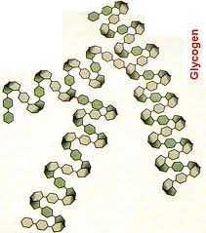
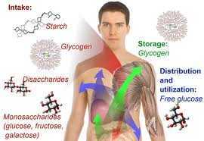
Значення скелетних м’язів
… нагромаджувати глікоген, …

Slide 5
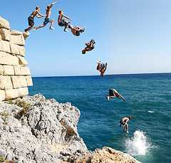
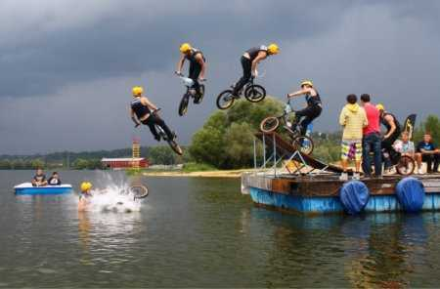
Значення скелетних м’язів
… завдяки рецепторам м’язового чуття
контролювати положення тіла, …

Slide 6
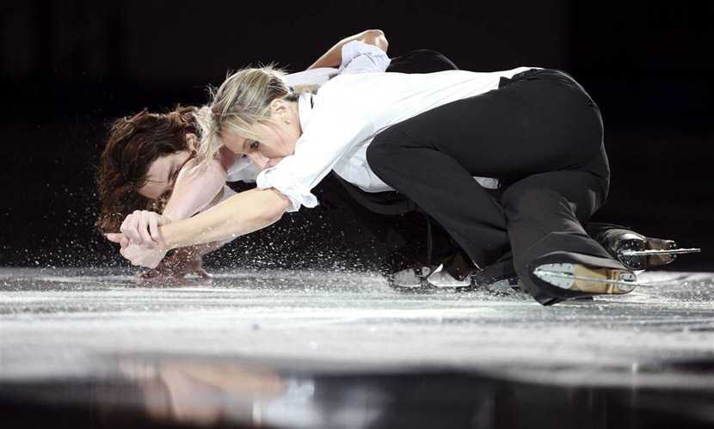
Значення скелетних м’язів
… виробляти тепло.

Slide 7
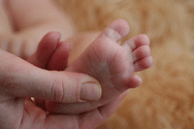
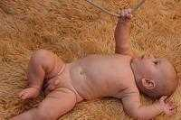
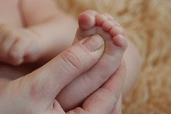
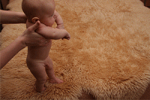
Значення скелетних м’язів
Збудливість і скоротливість – основні фізіологічні властивості м’язів

Slide 8
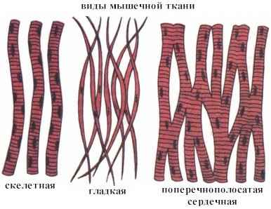
Мікроскопічна будова скелетних м’язів
Три види м’язової тканини:
посмугована, непосмугована і серцевий м’яз

Slide 9
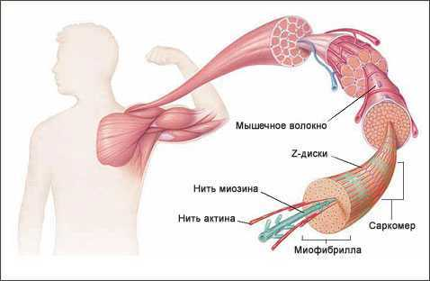
Мікроскопічна будова скелетних м’язів
Пучок м’язових волокон
Фасція ↗
Скелетний м’яз
Сухожилля ↘
М’язове волокно =
м’язова клітина =
міоцит
Міофібрила
(органела)
Білок актин →
Білок міозин →

Slide 10
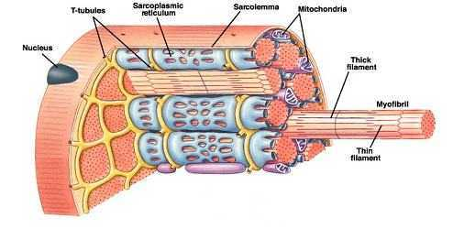
Мікроскопічна будова скелетних м’язів
Клітинна
мембрана
Мітохондрія
Ядро
Міозин
Міофібрила
Актин
Актин
Міоцит (частина) – багатоядерна клітина, що втратила здатність до поділу, з величезними запасами глікогену і великою кількістю мітохондрій

Slide 11
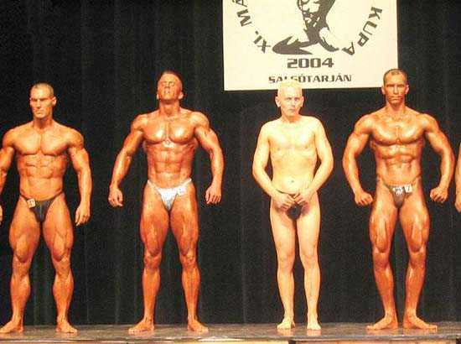
Мікроскопічна будова скелетних м’язів
Кількість м’язових волокон у дорослих людей стала,
а діаметр залежить від тренованості м’язів

Slide 12
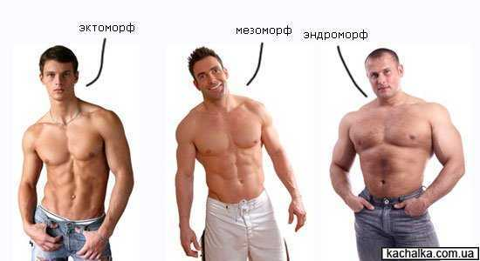
Анатомічна будова скелетних м’язів
М’язи стоновлять 30-40% маси тіла (у спортсменів 50%),
разом з кістками визначають фігуру людини

Slide 13
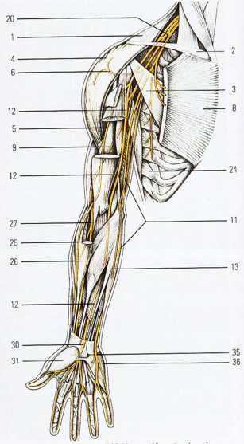
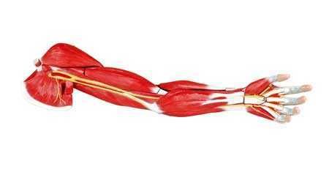
Анатомічна будова скелетних м’язів
М’язи містять велику кількість кровоносних судин і нервів

Slide 14
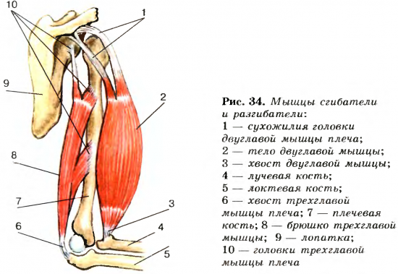
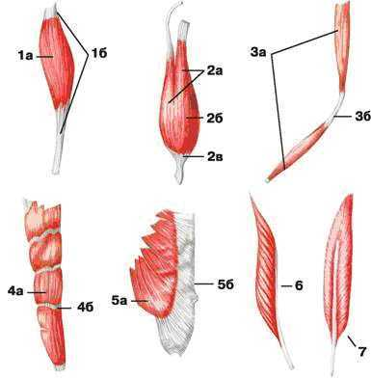
Анатомічна будова скелетних м’язів
Головки
трицепса
Сухожилля
головок
біцепса
Черевце
біцепса
Черевце
трицепса
Хвіст
біцепса
Хвіст
трицепса
Види м’язів
Рухи скелетних м’язів довільні – керуються корою головного мозку

Slide 15
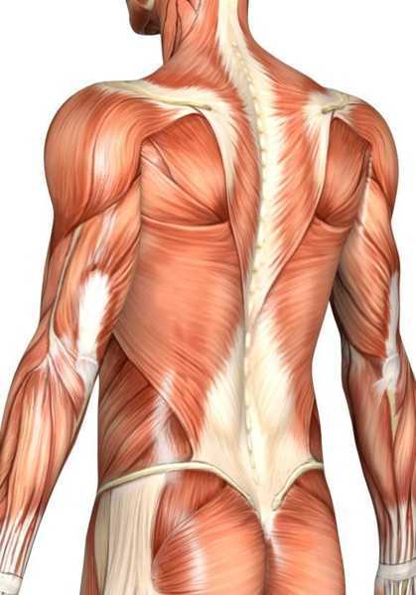
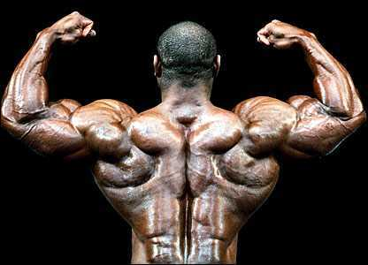
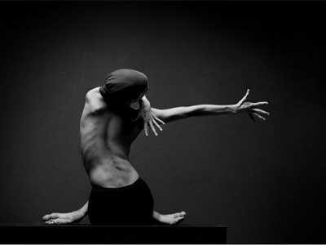
Групи скелетних м’язів
Трапецієподібний
Дельтоподібний
Найширший
м’яз
спини
М’язи спини допомагають утримувати вертикальне положення,
беруть участь у диханні

Slide 16
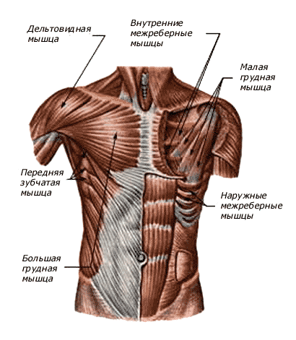
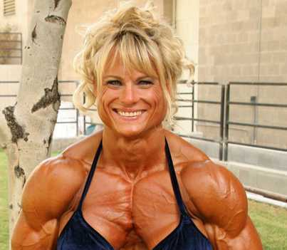
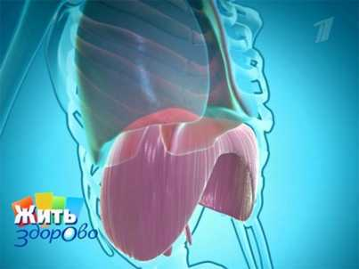
Групи скелетних м’язів
Діафрагма
М’язи грудної клітки беруть участь у диханні

Slide 17
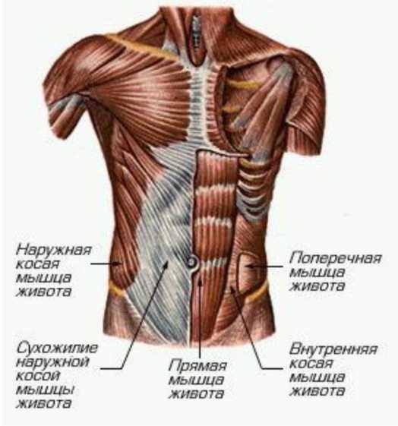
Групи скелетних м’язів
М’язи живота (черевний прес) беруть участь
у згинанні тулуба, диханні, сечовипусканні, пологах,
утримують внутрішні органи у певному положенні

Slide 18
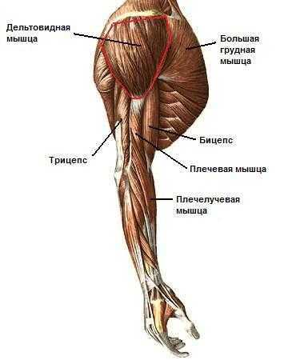
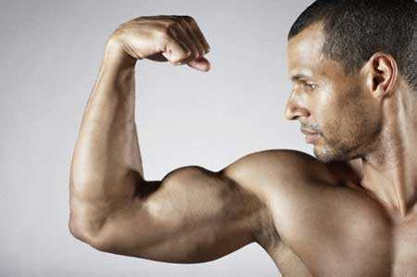
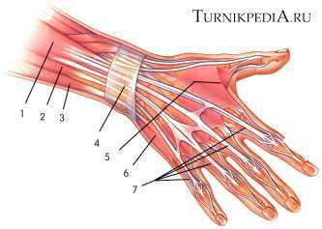
Групи скелетних м’язів
М’язи верхніх кінцівок. М’язи кисті виконують точні рухи

Slide 19
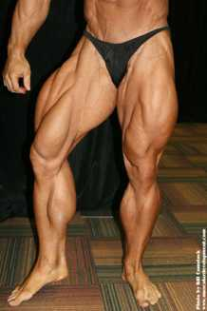
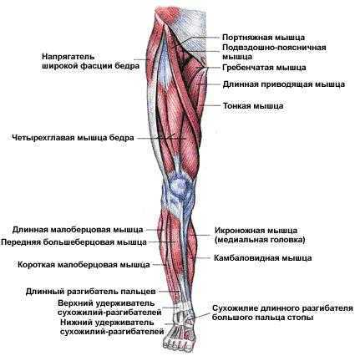
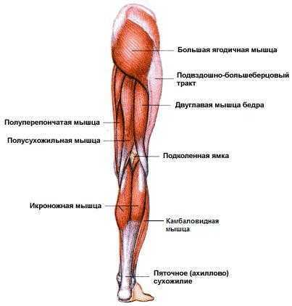
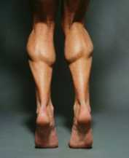
Групи скелетних м’язів
М’язи нижніх кінцівок. Опора та пересування

Slide 20
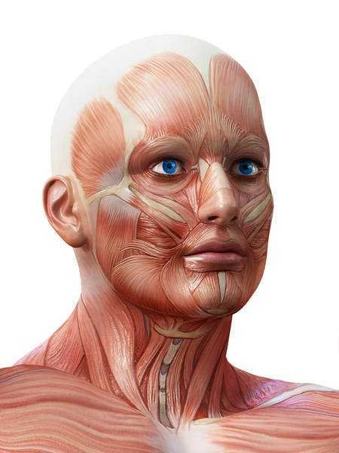
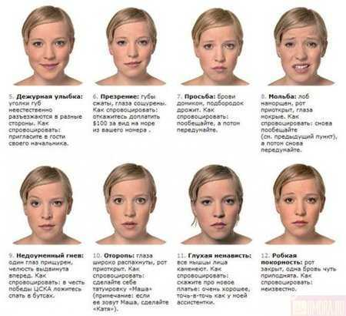
Групи скелетних м’язів
М’язи обличчя: жувальні та мімічні

Slide 21
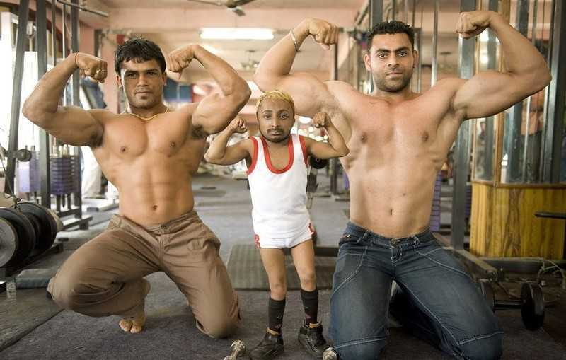
Найменший у світі качок
важив 8 кг, піднімав гантель 3 кг, від грудей 6 кг. Помер у 23 роки

